Slide 1
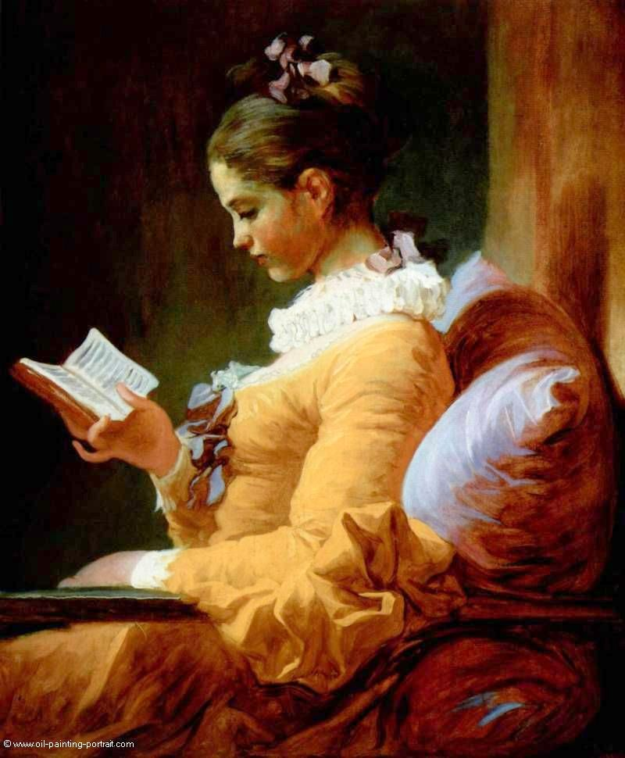
Jutta Heinz:
In der rechten Hand das Spinnrad, in der linken das Buch – Lektüreszenen in weiblichen Autobiographien zwischen 1750 und 1800
Tagung „Autobiographie und Außenseitertum“
Toulouse, 3.-5. Oktober 2013

Slide 2
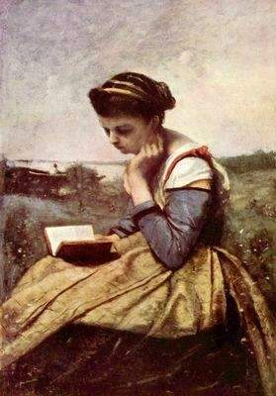
Gliederung
I. Der Ausschluss von Frauen aus
der Autobiographie (zur Forschung)
II. Zur Kritik an der „Frauenzimmerlektüre“
III. Lektüre in weiblichen Autobiographien
IV: Zusammenfassung: Lesen,
Autobiographie und Außenseitertum

Slide 3
I. Weibliche Autobiographien
Zusammenfassend ergeben sich mehrere Möglichkeiten die geringe Präsenz von Frauen zu erklären: Schon die Form der Autobiographie legte im 18. Jahrhundert mehr oder minder fest, ob eine Lebensbeschreibung veröffentlicht wurde oder nicht. Diese Veröffentlichungsformen sind, nach Niggl (1977), als Gelehrtenautobiographien oder Formen der abenteuerlichen Lebensgeschichte zu fassen. Beide Formen waren aufgrund ihrer inhaltlichen Ausrichtung für Frauen nicht leicht zugänglich. Die für sie offene Form der pietistischen Ausrichtung war durch ihren religiösen Charakter nicht für eine Veröffentlichung vorgesehen.
(Ortrun Niethammer: Autobiographien von Frauen im 18. Jahrhundert)

Slide 4
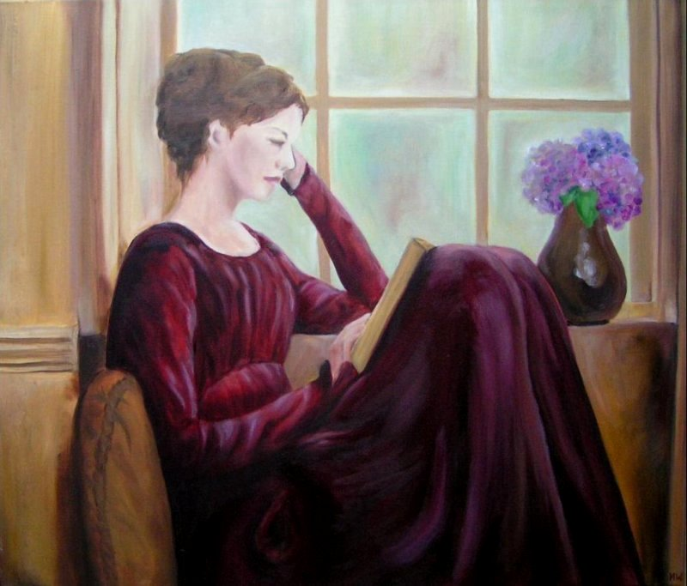
II. Zur Kritik an der „Frauenzimmerlektüre“
Joachim Heinrich Campe,
Väterlicher Rath für meine Tochter (1796)
Ihr seid wahrlich nicht dazu bestimmt, nur große Kinder, tändelnde Puppen, Närrinnen oder gar Furien zu sein; ihr seid vielmehr geschaffen – o vernimm deinen ehrwürdigen Beruf mit dankbarer Freude über die große Würde desselben! – um beglückende Gattinnen, bildende Mütter und weise Vorsteherinnen des innern Hauswesens zu werden !

Slide 5
II. Zur Kritik an der „Frauenzimmerlektüre“
Marianne Ehrmann: Amaliens Erholungsstunden. Teutschlands Töchtern geweiht
Rezension von: Amaliens Erholungsstunden, in:
ADB 1792
Durch sie [die Lektüre] geleitet erhält der Gelehrte seine Kenntnisse, der Philosoph seine Standhaftigkeit, der Menschenfreund seine feurige Thätigkeit, der Christ Vertrauen auf seinen Gott, der Sünder Bekehrung, das Weib Keuschheit, Frömmigkeit, häusliche Klugheit, reife Vernunft, gesellschaftlichen Ton, gesunde Beurtheilungskraft, Erfahrung und Menschenkenntniß.
Und doch finden sich wirklich für Frauenzimmer, auch von der genannten Bestimmung, noch weit schönere, nützlichere und nöthigere Beschäftigungen als Lektüre

Slide 6
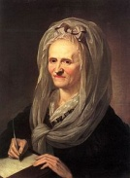
Anna Louisa Karsch, oder:
Das Urbild der lesenden Autodidaktin
Die liebreichste Seele sprach in jedem Wort seines Unterrichts, und in weniger als einem Monat las ich ihm mit aller möglichen Fertigkeit die Sprüchwörter Salomonis vor. Ich fing an zu denken, was ich las, und von unbeschreiblicher Begierde angeflammt, lag ich unaufhörlich über dem Buche, aus welchem wir die Grundsätze der Religion erlernen. Mein ehrlicher Oheim freute sich heimlich, aber er riß mich oft von dem Buche und wandelte mit mir durch ein kleines Gehölz oder durch eine blumige Wiese. […] Ich wiederholte ihm alles Gelesene und verlangte die Erklärung derjenigen Stellen, die über meine Begrife waren. Er vergnügte sich, mein Ausleger zu sein.
Ich lag ihm an, mich schreiben zu lehren; meine Großmutter widersetzte sich und wandte alle Beredsamkeit an, um diesen Vorsatz zu zernichten. Es mißlang ihr; ich suchte aus irgend einem Winkel ein Bret hervor und brachte es meinem gütigen Oheim. Er zeichnete mir Buchstaben darauf, ich malte sie nach, sehr bald ergriff ich die Feder.
Leben der A.L. Karschin, geb. Dürbach.
Von ihr selbst in Briefen an Sulzer (1762)

Slide 7

Anna Louisa Karsch, oder:
Das Urbild der lesenden Autodidaktin
Ich brauche sie künftig zur Wiege, und ich fürchte, sie wird verrückt im Kopfe werden, wenn sie fortfährt, Tag und Nacht über den Büchern zu liegen. Sie kann lesen und schreiben, dies ist Alles, was ein Mädchen wissen muß.
Nach vielen wichtigen Schlachten saß ich an einem Herbsttage am Rande eines kleinen Flusses und ward jenseits des Wassers einen Knaben gewahr, welchen einige Hirtenkinder umgeben hatten. Er war ihr Vorleser, und ich flog hin, um die Zahl seiner Zuhörer zu vermehren. Welch ein Glück für mich! Ich nahm in den folgenden Tagen einen Umweg, trieb meine Kinder durch den Fluß, wo er am seichtesten war und fand meine so lange entbehrte Wollust, die Bücher, wieder. Da waren Robinsons, irrende Ritter, Gespräche im Reiche der Todten; o da waren neue Welten für mich!
(Leben der A.L. Karschin, geb. Dürbach. Von ihr selbst in Briefen an Sulzer, 1762)

Slide 8
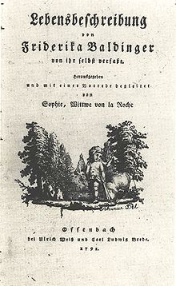
Dorothea Friderika Baldinger, oder:
Die Ehe als Lese- und Bildungsgemeinschaft
Und kriegte damals den ersten Respect für die Gelehrsamkeit, weil gelehrten Männern eben so viel Ehre widerfuhr wie denen Potentaten der Erde. Ich wünschte so gar gelehrt zu werden, und ärgerte mich, daß mich mein Geschlecht davon ausschloß. Je so willst du wenigstens klug werden, dachte ich, und dies wird man aus Büchern, du willst brav lesen
Ich würde mehr haben werden können, wenn meine gute Mutter nicht geglaubt hätte: Bücher lesen, ausser Bibel und Gesangbuch, wäre Todsünde, Müßiggang für ein Mädchen. Wie oft wurde mir meine Liebe zum lesen nicht verbittert, manchmal die Bücher verschlossen, und ich an den Spinnroken verwiesen. Da ich so fertig lesen konnte, so legte ich mein Buch aufs linke Knie, und spann mit der rechten Hand.
Versuch über meine Verstandeserziehung (1791)
Dorothea Friderika Baldinger,
Versuch über meine Verstandeserziehung (1791)

Slide 9
Angelika Rosa, oder:
Lektüre als Berufsvorbereitung
Man ermahnte mich denn besonders, ja in der Musik und in den Wissenschaften nicht weiter zu gehen, da es einem tugendhaften Mädchen gar nicht anstünde, so etwas zu wissen, und ein Mädchen dadurch leicht verführt werden könnte, sondern ich sollte hübsch nähen, stricken und spinnen lernen; - und ich muß hier anmerken daß man da äußerst bigott ist und man hält es für Sünde, ein Mädchen etwas von den schönen Wissenschaften lernen zu lassen.
Auf diese Art arbeitete ich am Tage und halbe Nächte widmete ich den Wissenschaften, und Ruhe und Zufriedenheit nahmen wieder in meinem Herzen Platz, also daß ich mich in meiner Lage glücklich fühlte.
Lebensschicksale einer deutschen Frau im 18. Jahrhundert (1784/85)

Slide 10
Charlotte von Einem, oder:
Lektüre als Naschwerk
Charlotte von Einem: Jugendgeschichte (1824-26)
Er legte, mittel- und unmittelbar den Grund zu meiner Bildung. Er las mir vor was er von Geschichten u. Schauspielen mir nüzlich fand, denn er war immer reich an Lektüre vorzügl. Neuer Schriften […]. Es kamen nun Gellerts Werke, Weißens Opern pp Übersetzungen des „Don Quixotte“ der tausend und Einer Nacht pp heraus. Oft nascht ich gegen Verbot und lernte bald rohe Blätter finden und ordnen so wie Zeitung Nachrichten mich sehr interessirten
Luise Wiedemann: Erinnerungen (ED: 1929)
Ich durfte Französisch so viel lesen wie ich wünschte damit ich mich [!] schnell die Sprache zu eigen machte, u. bekam vieleicht zu viel zu lesen. Abends lasen wir ernste Sachen. Deutsch suchte man sich unter der Hand zu verschaffen u. manches Buch ward in geheim verschlungen – was ich nicht billigen will.

Slide 11
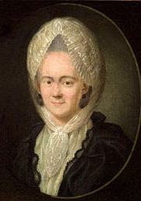
Sophie von La Roche, oder:
Erziehung zur Autorin
Nachher machte mein Vater mich früh die Bücher lieben, da er mich oft, ehe ich volle zwei Jahre alt war, in seine Bibliothek trug, wo er mich mit den schönen Verzierungen der Einbände und Titelblätter zu belustigen suchte, und es auch damit so weit brachte, daß ich mit 3 Jahre vollkommen lesen konnte; wohingegen meine Mutter mich, da unser schönes Haus nahe an einem Thore lag, bei ihren Spaziergängen mit sich nahm, und auf einer freundlichen mit Bäumen umfaßten Wiese mich hinsetzte (IV f.)
An der Tafel faßte dann mein Mann, oder ein Fremder den Faden auf, und man hörte Gedanken, welche die erste Idee bereicherten oder ausführten, und auch dieses wurde eine Übung für mein Gedächtnis, welche meine Kenntnisse vermehrte, aber natürlich zugleich das, was Lavater leichtes Schweben meiner Gedanken nannte.
Melusinens Sommer-Abende (1806)

Slide 12
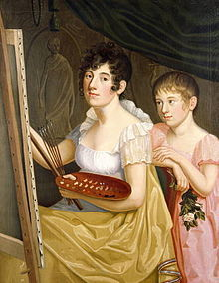
Johanna Schopenhauer, oder:
„Dichtung und Wahrheit“, weiblich
Ein Mädchen und Englisch lernen! Wozu in aller Welt sollte ihr das nützen? Die Frage wurde täglich von Freunden und Verwandten wiederholt, denn die Sache war damals in Danzig etwas Unerhörtes. […] Der Widerwille gegen den Gedanken für ein gelehrtes Frauenzimmer zu gelten, lag schon damals, wie eben noch jetzt, in meiner jungen Seele, so viel Rühmliches mir auch mein Kandidat von Madame Dacier und Frau Professorin Gottsched sagte.
Weises Kinderfreund, der erst vor Kurzem ans Licht getreten war, dieses vortreffliche, in seiner Art noch immer unübertroffene Werk war es, das, wenn meine poetische Exaltation gar zu überschwenglich zu werden drohte, mich immer wieder in das Element zurückführte, in welches ich eigentlich noch gehörte, in die stille, freundliche Kinderwelt.
Jugendleben und Wanderbilder (1839)

Slide 13
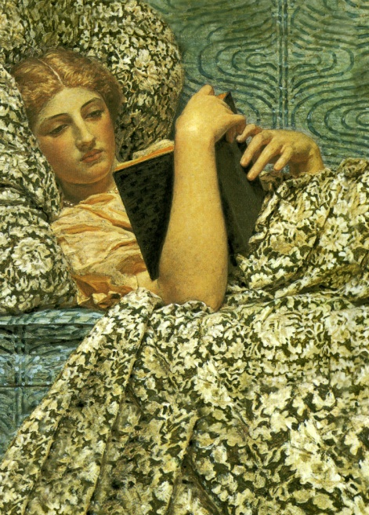
IV. Zusammenfassung
Daß ich aber für meine Handlungen völlige Freiheit verlange, daß mein Tun und Lassen, von meiner Überzeugung abhängen müsse!
(Bekenntnisse einer schönen Seele, 6. Buch, Wilhelm Meisters Lehrjahre)

